Slide 1


人工智能之深度学习
第二章 TensorFlow基础
主讲人：Vincent
上海育创网络科技有限公司
Notes:
http://blog.csdn.net/heiyeshuwu/article/details/43483655
http://blog.csdn.net/zouxy09/article/details/8775518
http://colah.github.io/

Slide 2

课程内容
TensorFlow介绍
TensorFlow安装
TensorFlow基础

Slide 3
TensorFlow介绍
Tagline：An open-source software library for Machine Intelligence.
Definition：TensorFlowTM is an open source software library for numerical computation using data flow graphs.
GitHub：https://github.com/tensorflow/tensorflow
Website：https://tensorflow.org/ or https://tensorflow.google.cn/

Slide 4
TensorFlow介绍
TensorFlow™ 是一个采用数据流图（data flow graphs），用于数值计算的开源软件库。TensorFlow 最初由Google大脑小组（隶属于Google机器智能研究机构）的研究员和工程师们开发出来，用于机器学习和深度神经网络方面的研究，但这个系统的通用性使其也可广泛用于其他计算领域。它是谷歌基于DistBelief进行研发的第二代人工智能学习系统。2015年11月9日，Google发布人工智能系统TensorFlow并宣布开源。
其命名来源于本身的原理，Tensor（张量）意味着N维数组，Flow（流）意味着基于数据流图的计算。Tensorflow运行过程就是张量从图的一端流动到另一端的计算过程。张量从图中流过的直观图像是其取名为“TensorFlow”的原因。
Notes:
机器学习：http://lib.csdn.net/base/machinelearning
人工智能：http://lib.csdn.net/base/aiframework

Slide 5
TensorFlow
TensorFlow的关键点是：“Data Flow Graphs”，表示TensorFlow是一种基于图的计算框架，其中节点（Nodes）在图中表示数学操作，线（Edges）则表示在节点间相互联系的多维数据数组，即张量（Tensor），这种基于流的架构让TensorFlow具有非常高的灵活性，该灵活性也让TensorFlow框架可以在多个平台上进行计算，例如：台式计算机、服务器、移动设备等。
备注：TensorFlow的开发过程中，重点在于构建执行流图。

Slide 6

What is Data Flow Graphs?
数据流图使用节点（Node）和线（Edges）的有向图描述数学计算；节点一般用来表示施加的数学操作，也可以表示数据输入(feed in)的起点和输出(push out)的终点，或者是读取/写入持久变量(persistent variable)的终点。线表示的是节点之间的输入/输出关系，这些线可以输运“size可动态调整”的多维数组，即张量(Tensor)。
一旦输入端的所有张量准备好，节点将被分配到各种计算设备完成异步并行地执行运算。

Slide 7
TensorFlow的特性
高度的灵活性：只要能够将计算表示成为一个数据流图，那么就可以使用TensorFlow。
可移植性：TensorFlow支持CPU和GPU的运算，并且可以运行在台式机、服务器、手机移动端设备等等。
自动求微分：TensorFlow内部实现了自动对于各种给定目标函数求导的方式。
多种语言支持：Python、C++
性能高度优化

Slide 8
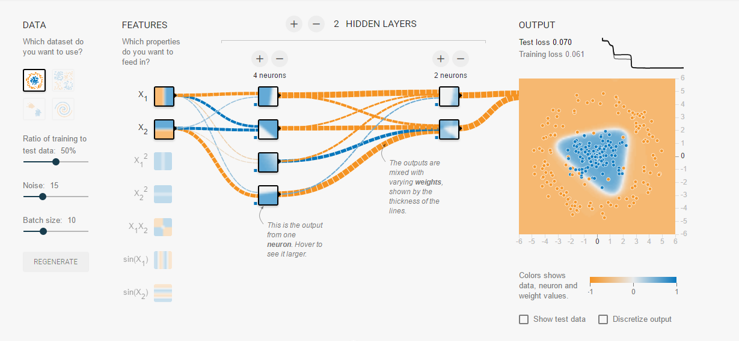
TensorFlow神经网络案例
Tensorflow官方案例直观理解
Notes:
http://playground.tensorflow.org/#activation=tanh&batchSize=10&dataset=circle&regDataset=reg-plane&learningRate=0.03&regularizationRate=0&noise=0&networkShape=4,2&seed=0.58829&showTestData=false&discretize=false&percTrainData=50&x=true&y=true&xTimesY=false

Slide 9
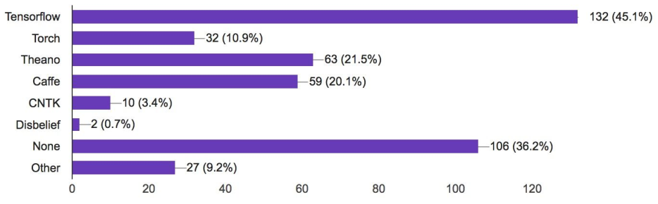
Why choose TensorFlow?

Slide 10
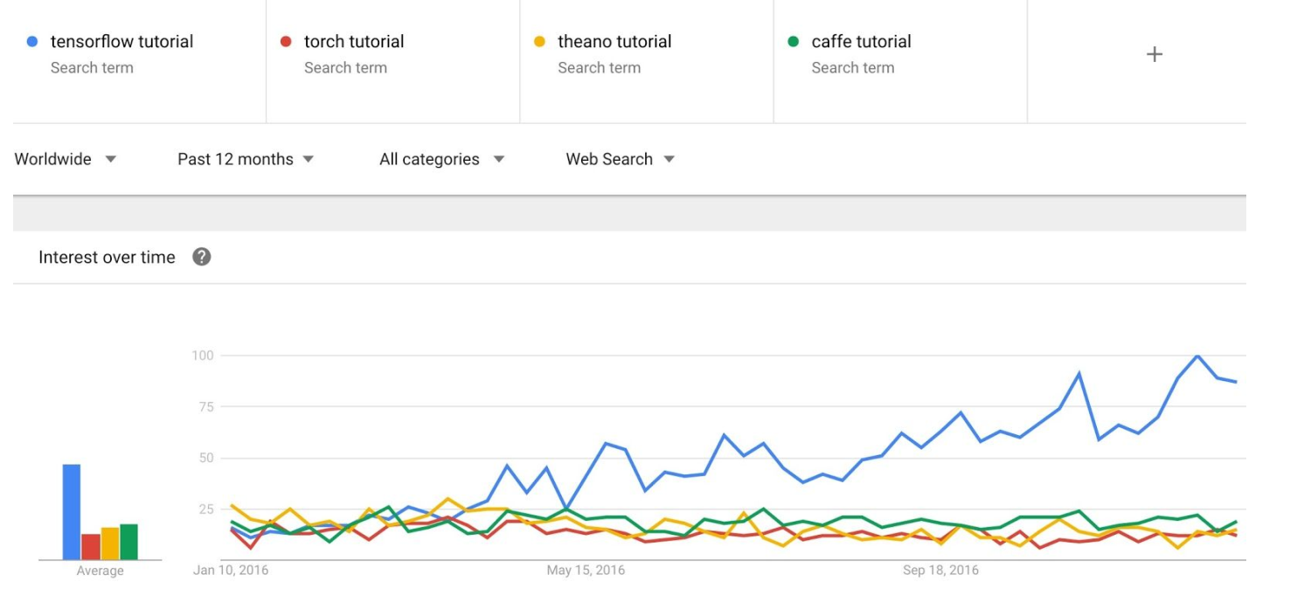
Why choose TensorFlow?

Slide 11
Why choose TensorFlow?
库名称 | Caffe | MXNet | TensorFlow | Deeplearning4j
开发语言 | c++/cuda | c++/cuda | c++/cuda/python | java
支持接口 | c++/python/matlab | python/R/Julia | c++/python | java/scala
安装难度 | 难 | 比较难 | 简单 | 简单
示例数量 | 多 | 比较多 | 少 | 少
支持模型 | CNN | CNN/RNN | CNN/RNN/... | CNN/RNN/...
上手难度 | 比较难 | 简单 | 难 | 简单
Notes:
Torch: lua， 历史悠久；支持GPU、模型简单；
theano：对于GPU进行了加速， 2008年出现，
CNTK：微软的深度学习框架

Slide 12
TensorFlow安装
要求：Python必须是64位
根据TensorFlow的计算方式，TensorFlow的安装分为CPU版本和GPU版本
对于Python3.5或者Python3.6，可以使用pip install tensorflow（安装CPU版本）和pip install tensorflow-gpu（安装GPU版本）
对于Python2.7，只能通过源码编译来安装TensorFlow(Windows操作系统)
备注：TensorFlow-GPU要求机器的显卡必须是NVidia的显卡。
备注：授课TensorFlow版本选择1.4.0(注意python3.7不支持1.4.0版本，python3.5 3.6才支持)

Slide 13
TensorFlow cpu版本的安装
TensorFlow CPU版本安装：
一、创建python3.6环境（若你的环境是Python 3.6，请跳过第一步）
进入anaconda prompt控制台
conda create -n beifeng python==3.6
二、安装包命令：
activate beifeng
conda install tensorflow==1.4.0
conda install tensorboard==1.4.0
conda install pillow==6.0.0
conda install opencv-python

Slide 14
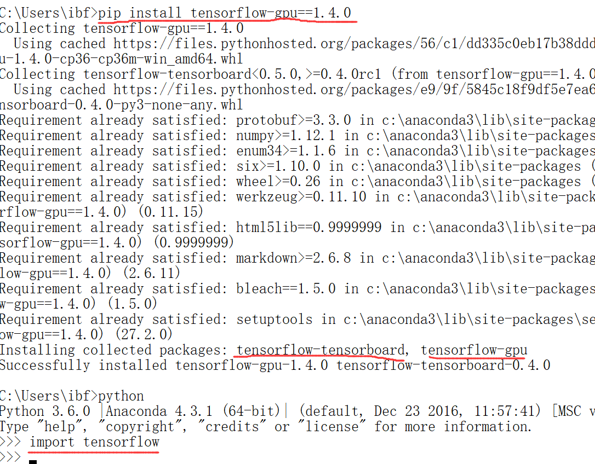
TensorFlow-GPU版本安装 （前提是有GPU，没有就不要装这个版本）
TensorFlow GPU版本安装：
环境：Python 3.6、NVIDIA显卡(GPU卡，支不支持cuda要去官网查询，支持cuda的就是GPU卡)
安装过程：
安装CUDA SDK(默认会将bin文件夹添加到PATH环境变量中，即安装CUDA和cuDNN)
安装TensorFlow GPU，安装命令：pip install tensorflow-gpu==1.4.0

Slide 15
TensorFlow-GPU安装-CUDA
CUDA下载安装链接：https://developer.nvidia.com/cuda-toolkit-archive
cuDNN下载安装链接：https://developer.nvidia.com/rdp/cudnn-archive
gpu和cuda版本匹配查询：https://github.com/mind/wheels
https://www.tensorflow.org/install/gpu
详细gpu安装链接(windows系统)：https://www.jianshu.com/p/c245d46d43f0
备注：具体的CUDA版本根据导入tensorflow时提示的异常来选择；即先安装tensorflow-gpu，然后在python的命令行执行：import tensorflow，会出现如下异常，则表示我们需要安装的是CUDA 8.0版本，至于cuDNN选择和CUDA对应版本即可。

Slide 16
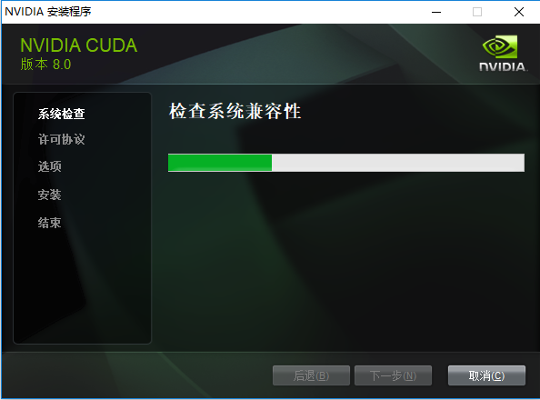
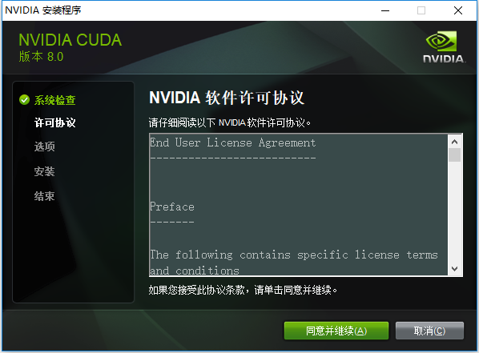
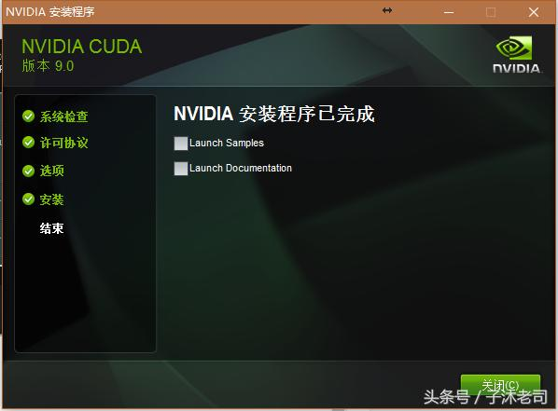
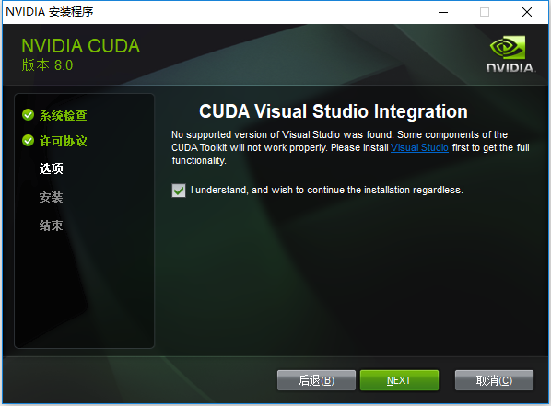
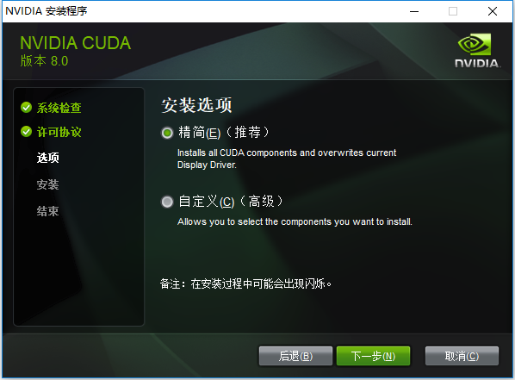
TensorFlow-GPU安装-CUDA

Slide 17
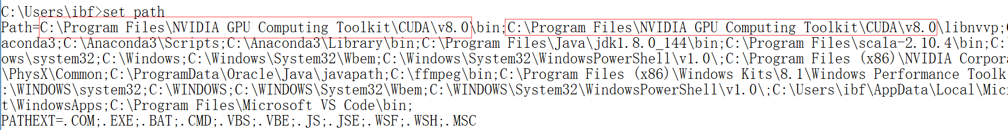
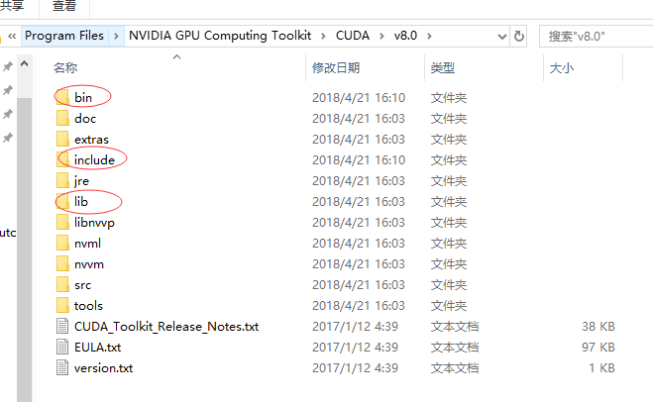
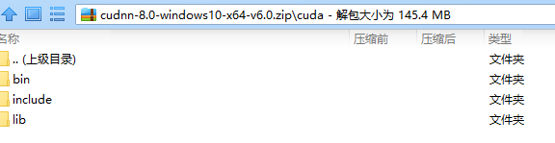
TensorFlow-GPU安装-cuDNN
除了安装CUDA外，还需要安装对应版本的cuDNN，将cuDNN的压缩包解压，然后将压缩包中的三个文件夹全部放到CUDA对应的根目录下，根据环境变量找到对应的根目录：C:\Program Files\NVIDIA GPU Computing Toolkit\CUDA\v8.0；

Slide 18
TensorFlow基本概念
图（Graph）：图描述了计算的过程，TensorFlow使用图来表示计算任务。
张量（Tensor）：TensorFlow使用tensor表示数据。每个Tensor是一个类型化的多维数组。
操作（op）：图中的节点被称为op（opearation的缩写），一个op获得/输入0个或多个Tensor，执行计算，产生0个或多个Tensor。
会话（Session）：图必须在称之为“会话”的上下文中执行。会话将图的op分发到诸如CPU或GPU之类的设备上执行。
变量（Variable）：运行过程中可以被改变，用于维护状态。

Slide 19
边
TensorFlow的边即有两种连接关系：
数据依赖
控制依赖
实线边表示数据依赖，代表数据，即张量。任意维度的数据统称为张量。在机器学习算法中，张量在数据流图中从前往后流动一遍就完成一次前向传播，而残差从后向前流动一遍就完成一次反向传播。
虚线边表示控制依赖，可以用于控制操作的运行，这被用来确保happens-before关系，这类边上没有数据流过，但源节点必须在目的节点开始执行前完成。

Slide 20
数据属性
数据类型 | Python类型 | 描述
DT_FLOAT | tf.float32 | 32位浮点型
DT_DOUBLE | tf.float64 | 64位浮点型
DT_INT64 | tf.int64 | 64位有符号整型
DT_INT32 | tf.int32 | 32位有符号整型
DT_INT16 | tf.int16 | 16位有符号整型
DT_INT8 | tf.int8 | 8位有符号整型
DT_UINT8 | tf.uint8 | 8位无符号整型
DT_STRING | tf.string | 可变长度的字节数组，每一个张量元素都是一个字节数组
DT_BOOL | tf.bool | 布尔型
DT_COMPLEX64 | tf.complex64 | 由两个32位浮点数组成的复数：实数和虚数

Slide 21
节点
节点又称为算子，它代表一个操作，一般用来表示施加的数字运算，也可以表示数据输入的起点以及输出的重点，或者是读取/写出持久化变量的终点。
类别 | 示例
数学运算操作 | Add、Subtract、Multiply、Div、Exp、Log、Greater、Less、Equal……
数组运算操作 | Concat, Slice, Split, Constant, Rank, Shape, Shuffle……
矩阵运算操作 | MatMul, MatrixInverse, MatrixDeterminant……
有状态的操作 | Variable、Assign、AssignAdd……
神经网络构建操作 | SoftMax, Sigmoid, ReLU, Convolution2D, MaxPool……
检查点操作 | Save, Restore……
队列和同步操作 | Enqueue, Dequeue, MutexAcquire, MutexRelease……
控制张量流动的操作 | Merge, Switch, Enter, Leave, NextIteration……
Notes:
Add 加 Subtract 减 Multiply 乘 Div 除 Exp 自然常数e为底的指数 Log log函数 Greater 大于判断 Less 小于判断 Equal 等于判断
Concat 连接 Slice划分 Split 切片 Constant常量 Rank排列 Shape维度转换 Shuffle乱序
MatMul矩阵相乘 MatrixInverse逆矩阵 MatrixDeterminant矩阵的行列式
Variable变量 Assign分配 AssignAdd 增加分配
SoftMax Sigmoid ReLU Convolution2D经过一定变形的卷积 MaxPool 最大池化
Save, Restore 修复
Enqueue 入队 Dequeue 出队 MutexAcquire 获取 MutexRelease 释放
Switch 和 Merge 操作符可以让我们基于布尔值的张量来跳过整个子图的执行。Enter Leave NextIteration 操作符可以进行迭代

Slide 22
TensorFlow基本用法
TensorFlow可以认为是一种编程工具，使用TensorFlow来实现具体的业务需求，所以我们可以认为TensorFlow就是一个“工具箱”，然后我们使用TensorFlow这个“工具箱”中的各种“工具”(方法/API)来实现各种功能，比如使用TensorFlow实现基本的数值计算、机器学习、深度学习等；使用TensorFlow必须理解下列概念：
使用图(graph)来表示计算任务；
在会话(session)的上下文中执行图；
使用tensor表示数据；
通过变量(Variable)来维护状态 ；
使用feed和fetch可以为任意的操作(Operation/op)赋值或者从其中获取数据。

Slide 23
TensorFlow程序结构
TensorFlow的程序一般分为两个阶段：构建阶段和执行阶段；
构建阶段：op的执行步骤被描述称为一个图，然后使用TensorFlow提供的API构建这个图。
执行阶段：将构建好的执行图(Operation Graph)在给定的会话中执行，并得到执行结果。

Slide 24
TensorFlow图
TensorFlow编程的重点是根据业务需求，使用TensorFlow的API将业务转换为执行图（有向无环图）；图中的节点是Tensor，节点之间的连线是节点之间的操作，连线前的节点可以认为是操作的输入，连线后的节点可以认为操作的输出；根据节点的特性（是否有输入输出），可以将节点分为源节点、中间节点和最终的结果节点。
图构建的第一步就是创建源op(source op); 源op不需要任何的输入。op构造器的返回值代表被构造出的op的输出，这些返回值可以传递给其它op构造器作为输入或者直接获取结果。
TensorFlow库中有一个默认图(default graph)，op构造器可以直接为其添加节点，一般情况下，使用默认的Graph即可完成程序代码的实现。不过TensorFlow也支持通过Graph类管理多个图。

Slide 25
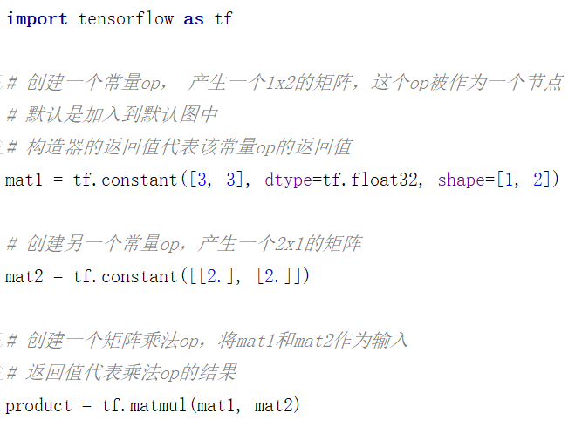
TensorFlow图
默认图现在有三个节点，两个constant op和一个matmul op。

Slide 26
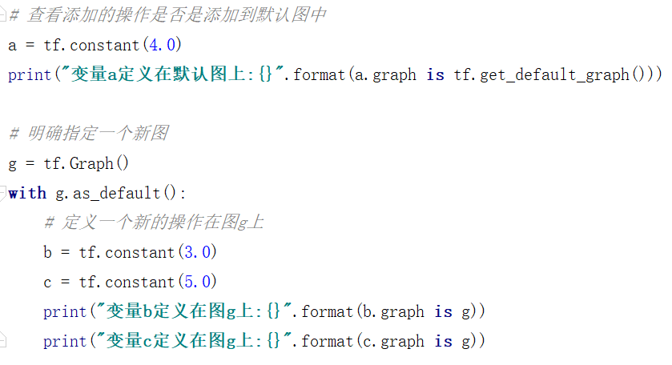
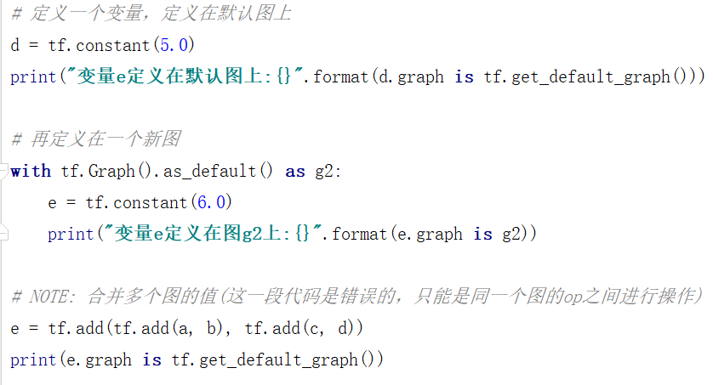
TensorFlow图
不使用默认图(Graph)，使用多个图来进行编程；但是注意：操作必须属于同一个图，不同图中的节点不能相连。

Slide 27
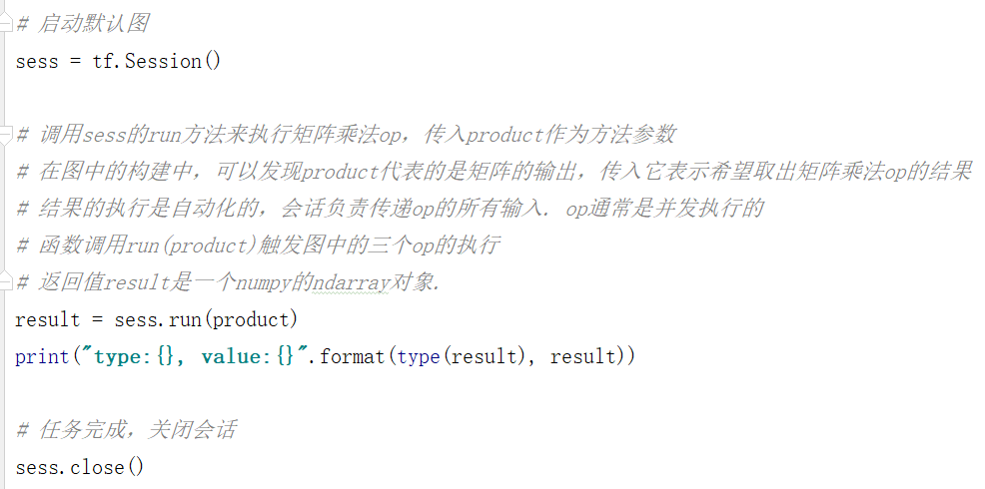
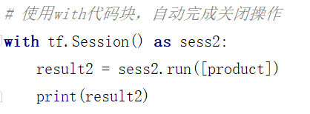
TensorFlow会话
当执行图构建完成后，才能给启动图，进入到执行阶段；启动图的第一步就是创建一个Session对象，如果无任何参数的情况下，会话构造器将启动默认图。

Slide 28
TensorFlow会话
tf.Session在构建会话的时候，如果不给定任何参数，那么构建出来Session对应的内部的Graph其实就是默认Graph，不过我们可以通过参数给定具体对应的是那一个Graph以及当前Session对应的配合参数。Session的构造主要有三个参数，作用如下：
target：给定连接的url，只有当分布式运行的时候需要给定(后面分布式运行讲)；
graph：给定当前Session对应的图，默认为TensorFlow中的默认图；
config：给定当前Session的相关参数，参数详见：https://github.com/tensorflow/tensorflow/blob/master/tensorflow/core/protobuf/config.proto中的[ConfigProto]

Slide 29
TensorFlow会话
通过Session的config参数可以对TensorFlow的应用的执行进行一些优化调整，主要涉及到的参数如下：
属性 | 作用
gpu_options | GPU相关参数，主要参数：per_process_gpu_memory_fraction和allow_growth
allow_soft_placement | 是否允许动态使用CPU和GPU，默认为False；当我们的安装方式为GPU的时候，建议该参数设置为True，因为TensorFlow中的部分op只能在CPU上运行。
log_device_placement | 是否打印日志，默认为False，不打印日志
graph_options | Graph优化相关参数，一般不需要给定，默认即可，主要参数：optimizer_options(do_common_subexpression_elimination、do_constant_folding和opt_level)

Slide 30
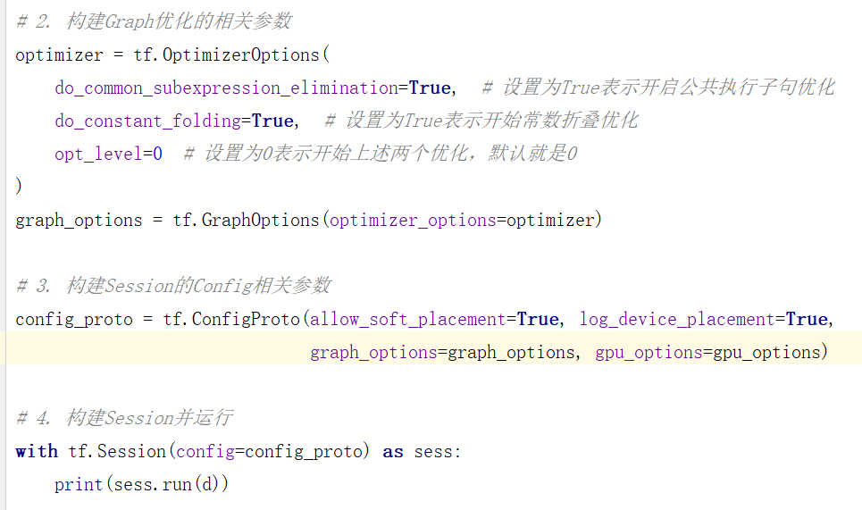
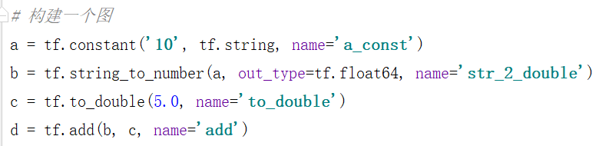
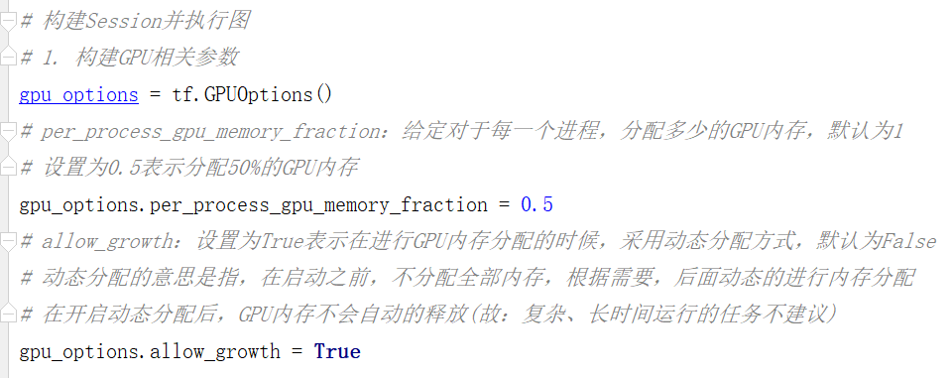
TensorFlow会话

Slide 31
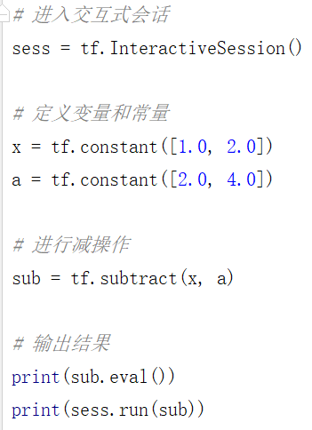
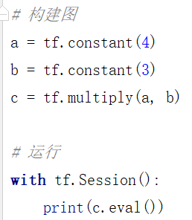
TensorFlow会话
在TensorFlow中，除了可以使用Session表示这个会话外，还可以通过InteractiveSession来表示会话，InteractiveSession的意思是：交互式会话，使用交互式会话可以降低代码的复杂度，使用Tensor.eval()或者Operation.run()来代替Session.run()方法，这样可以避免一个变量来维持会话；备注：Session也可以使用Tensor.eval()和Operation.run()获取数据/执行操作(只要明确当前会话)。

Slide 32
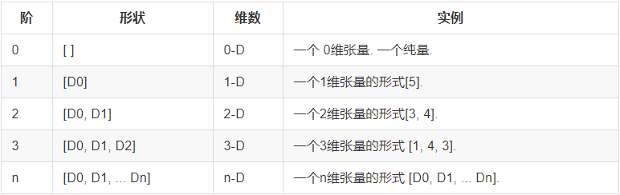
Tensor张量
TensorFlow使用Tensor数据结构来代表所有数据，计算图中，操作间传递的数据都是Tensor。Tensor可以看作是一个n维的数组或者列表，一个Tensor主要由一个静态数据类型和动态类型的维数(Rank、Shape)组成。Tensor可以在图中的节点之间流通。

Slide 33
TensorFlow变量
变量(Variables)是维护图执行过程中的状态信息。在训练模型过程中，可以通过变量来存储和更新参数。变量包含张量(Tensor)存放于内存的缓存区。建模的时候变量必须被明确的初始化，模型训练后变量必须被存储到磁盘。这些变量的值可以在之后的模型训练和分析中被加载。
在构建变量的时候，必须将一个张量或者可以转化为张量的Python对象作为初始值传入构造函数Variable中。
特别注意：变量的全局初始化(tf.initialize_all_variables())是并行执行的，如果存在变量之间的依赖关系的时候，再进行初始化的时候要特别注意。(1.4版本之后该问题就不存在了)

Slide 34
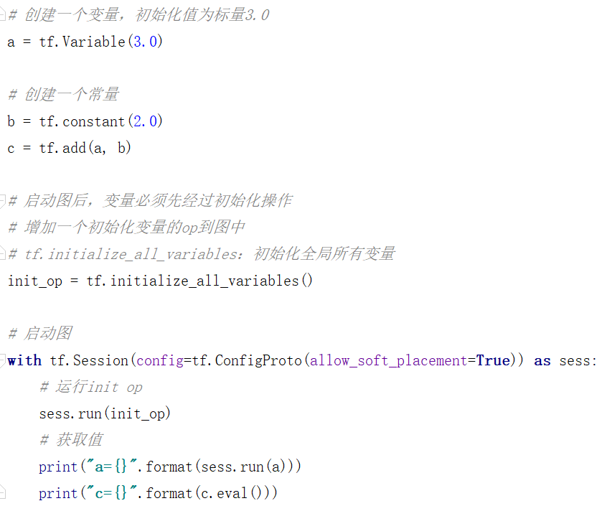
TensorFlow变量
一个简单的使用变量的案例

Slide 35
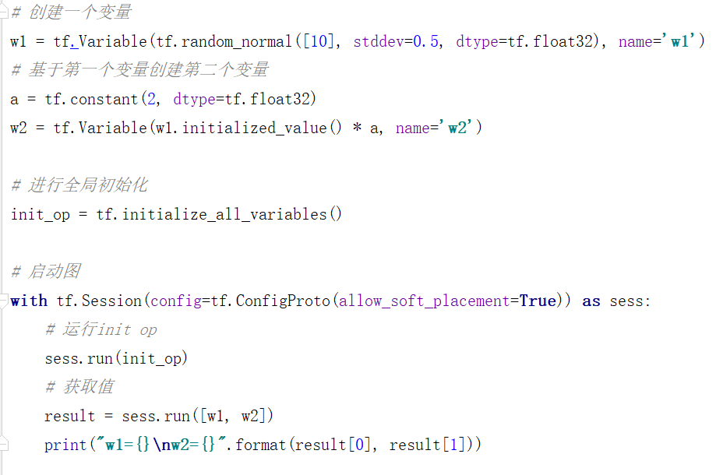
TensorFlow变量
进行变量依赖的案例创建

Slide 36
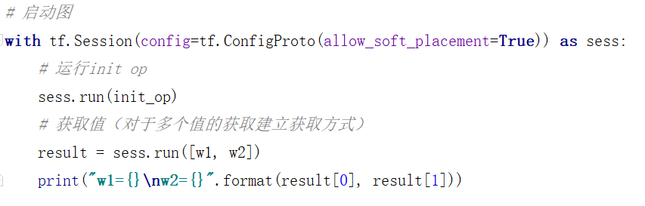
TensorFlow Fetch
为了取回操作的输出内容，可以在使用Session对象的run方法调用执行图的时候，传入一些tensor，通过run方法就可以获取这些tensor对应的结果值。
如果需要获取多个tensor的值，那么尽量一次运行就获取所有的结果值，而不是采用逐个获取的方式。

Slide 37
TensorFlow Feed
Tensorflow还提供了填充机制(feed)，可以在构建图时使用placeholder类型的API临时替代任意操作的张量(占位符)，在调用Session对象的run()方法去执行图时，使用填充数据作为调用的参数，调用结束后，填充数据就消失了。
feed使用一个tensor值临时替换一个操作的输出结果，在获取数据的时候必须给定对应的feed数据作为参数。feed只有在调用它的方法内有效，方法结束，feed就消失了。
feed可以使用placeholder类型的API创建占位符，常见API：tf.placeholder、tf.placeholder_with_default

Slide 38
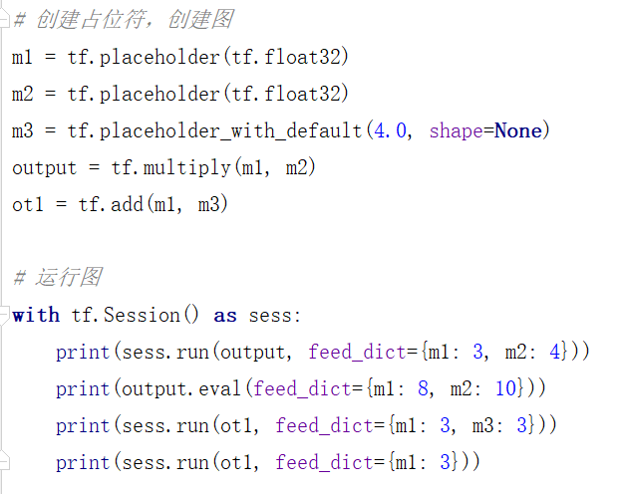
TensorFlow Feed

Slide 39
TensorFlow-作业
使用已介绍的相关TensorFlow相关知识点，实现：
03_作业：基于TensorFlow实现线性回归的模型训练预测

Slide 40
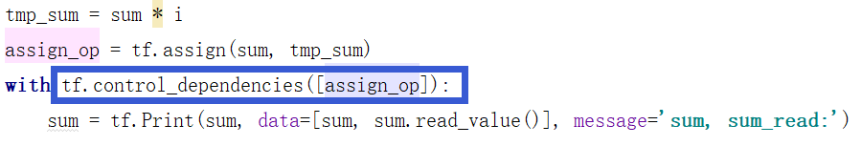
TensorFlow控制依赖
我们可以通过Variable和assign完成变量的定义和更新，但是如果在更新变量之前需要更新其它变量，那么会导致一个比较严重的问题：也就是需要多次调用sess.run方法来进行变量的更新。通过这种方式，代码复杂程度上升，同时也没有执行效率。
解决该问题的方案就是：控制依赖。通过TensorFlow中提供的一组函数来处理不完全依赖的情况下的操作排序问题(即给定哪个操作先执行的问题)， 通过tf.control_dependencies API完成。

Slide 41
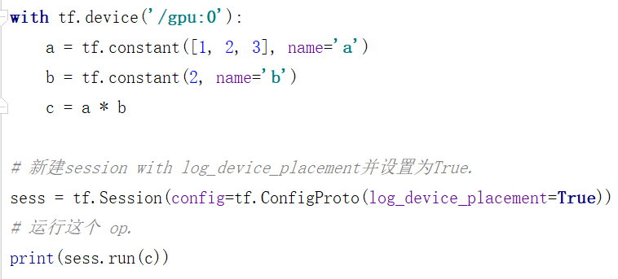
TensorFlow设备
设备是指一块可以用来运算并且拥有自己的地址空间的硬件，如CPU和GPU。Tensorflow为了在执行操作的时候，充分利用计算资源，可以明确指定操作在哪个设备上执行。
一般情况下，不需要显示指定使用CPU还是GPU，TensorFlow会自动检测。如果检测到GPU，TensorFlow会尽可能地利用第一个GPU来执行操作。注意：如果机器上有超过一个可用的GPU，那么除了第一个外其它GPU默认是不参与计算的。所以，在实际TensorFlow编程中，经常需要明确给定使用的CPU和GPU。
“/cpu:0”：表示使用机器CPU运算
“/gpu:0”：表示使用第一个GPU运算，如果有的话
“/gpu:1”：表示使用第二个GPU运算，以此类推

Slide 42
TensorFlow变量作用域
通过tf.Variable我们可以创建变量，但是当模型复杂的时候，需要构建大量的变量集，这样会导致我们对于变量管理的复杂性，而且没法共享变量(存在多个相似的变量)。针对这个问题，可以通过TensorFlow提供的变量作用域机制来解决，在构建一个图的时候，就可以非常容易的使用共享命名过的变量。
Tensorflow中有两个作用域，一个是name_scope，另一个是variable_scope。
变量作用域机制在TensorFlow中主要通过两部分组成：
tf.get_variable：通过所给定的名字创建或者返回一个对应的变量
tf.variable_scope：为通过创建的变量或者操作Operation指定命名空间

Slide 43
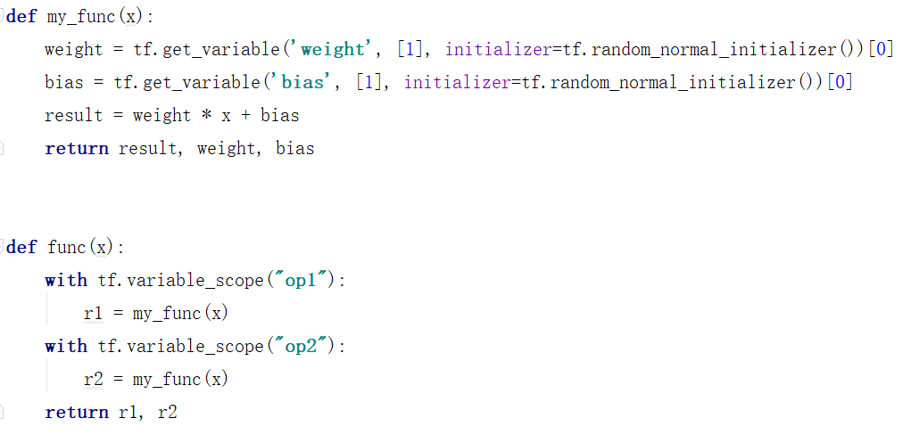
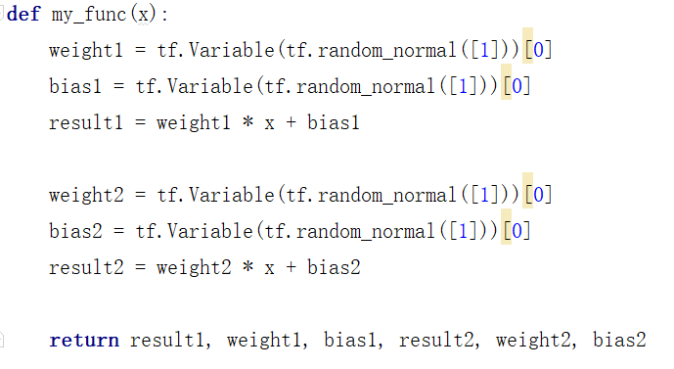
TensorFlow变量作用域
使用TensorFlow的变量作用域，体现简化变量数量的案例代码

Slide 44
TensorFlow变量作用域
tf.get_variable方法在调用的时候，主要需要给定参数名称name，形状shape，数据类型dtype以及初始化方式initializer四个参数。该API底层执行的时候，根据variable score的属性reuse的值决定采用何种方式来获取变量。当reuse值为False的时候(不允许设置)，作用域就是创建新变量设置的，此时要求对应的变量不存在，否则报错；当reuse值为True的时候，作用域就是为重用变量所设置的，此时要求对应的变量必须存在，否则报错。当reuse的值为tf.AUTO_REUSE的时候，表示如果变量存在就重用变量，如果变量不存在，就创建新变量返回。(备注：reuse一般设置在variable score对象上)
TF底层使用'变量作用域/变量名称:0'的方式标志变量(eg: func/op1/weight:0)。

Slide 45
TensorFlow变量作用域
tf.get_variable常用的initializer初始化器：
初始化器 | 描述
tf.constant_initializer(value) | 初始化为给定的常数值value
tf.random_uniform_initializer(a, b) | 初始化为从a到b的均匀分布的随机值
tf.random_normal_initializer(mean, stddev) | 初始化为均值为mean、方差为stddev的服从高斯分布的随机值
tf.orthogonal_initializer(gini=1.0) | 初始化一个正交矩阵，gini参数作用是最终返回的矩阵是随机矩阵乘以gini的结果
tf.identity_initializer(gini=1.0) | 初始化一个单位矩阵，gini参数作用是最终返回的矩阵是随机矩阵乘以gini的结果

Slide 46
TensorFlow变量作用域
tf.variable_score方法的作用就是定义一个作用域，定义在variable_score作用域中的变量和操作，会将variable score的名称作为前缀添加到变量/操作名称前，支持嵌套的作用域，添加前缀规则和文件目录路径的规则类似。
tf.variable_score参数如果给定的是一个已经存在的作用域对象的时候，那么构建变量的时候表示直接跳过当前作用域前缀，直接成为一个完全不同与现在的作用域(直接创建给定作用域下的变量)。但是构建操作的时候，还是和嵌套的方式一样，直接添加子作用域。
tf.variable_score参数中，可以给定当前作用域中默认的初始化器initializer，并且子作用域会直接继承父作用域的相关参数(是否重用、默认初始化器等)

Slide 47
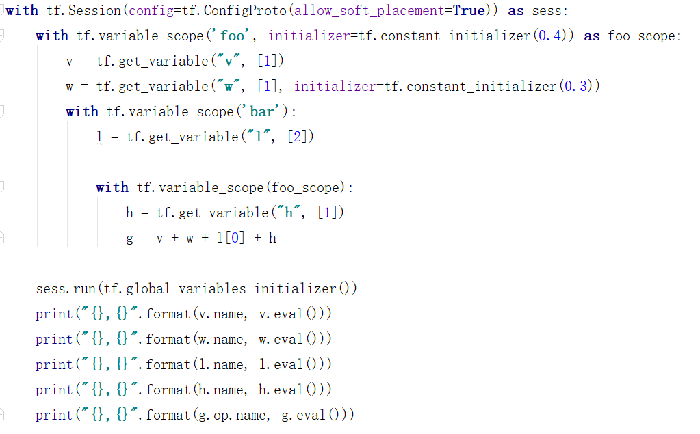
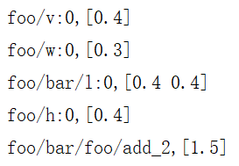
TensorFlow变量作用域
测试嵌套域

Slide 48
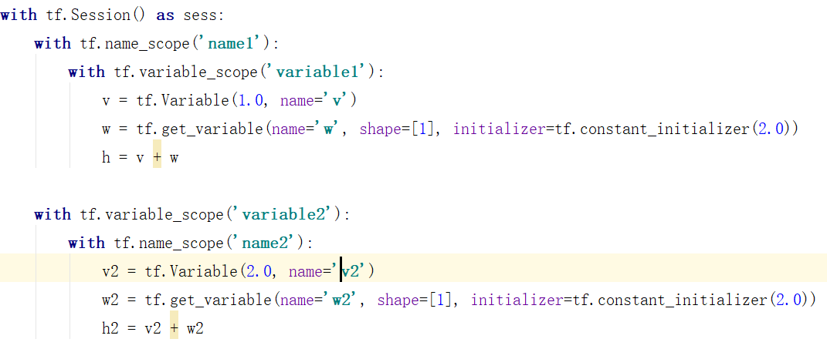
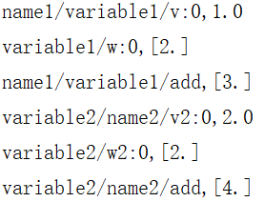
TensorFlow变量作用域
TensorFlow中的name_score和variable_score是两个不同的东西，name_score的主要作用是为op_name前加前缀，variable_score是为get_variable创建的变量的名字加前缀。简单来讲：使用tf.Variable创建的变量受name_score和variable_score的的效果，会给变量添加前缀，但是使用tf.get_variable创建变量只受variable_score的效果。
name_score的主要作用就是：Tensorflow中常常会有数以千计的节点，在可视化的过程中很难一下子展示出来，因此用name_scope为变量划分范围，在可视化中，这表示在计算图中的一个层级。name_scope会影响op_name，不会影响用get_variable()创建的变量，而会影响通过Variable()创建的变量。
注意：variable_score内部会创建一个同名的name_score

Slide 49
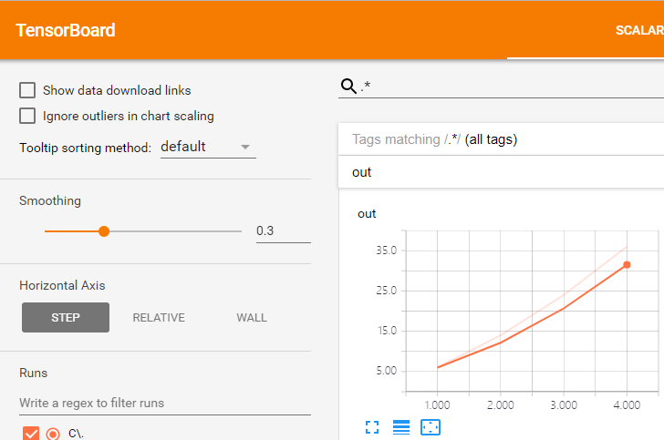
TensorFlow可视化
TensorFlow提供了一套可视化工具：TensorBoard，在通过pip安装TensorFlow的情况下，默认也会安装TensorBoard。通过TensorBoard可以展示TensorFlow的图像、绘制图像生成的定量指标以及附加数据等信息。

Slide 50
TensorFlow可视化
TensorBoard通过读取TensorFlow的事件文件来运行，TensorFlow的事件文件包括了在TensorFlow运行中涉及到的主要数据，比如：scalar、image、audio、histogram和graph等。
通过tf.summary相关API，将数据添加summary中，然后在Session中执行这些操作得到一个序列化Summary protobuf对象，然后使用FileWriter对象将汇总的序列数据写入到磁盘，然后使用tensorboard命令进行图标展示，默认访问端口是：6006
TensorBoard中支持结构视图和设备视图。

Slide 51
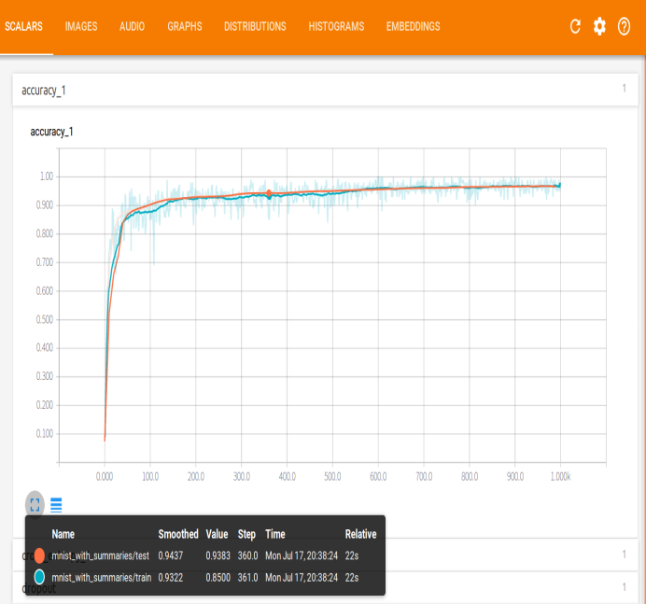
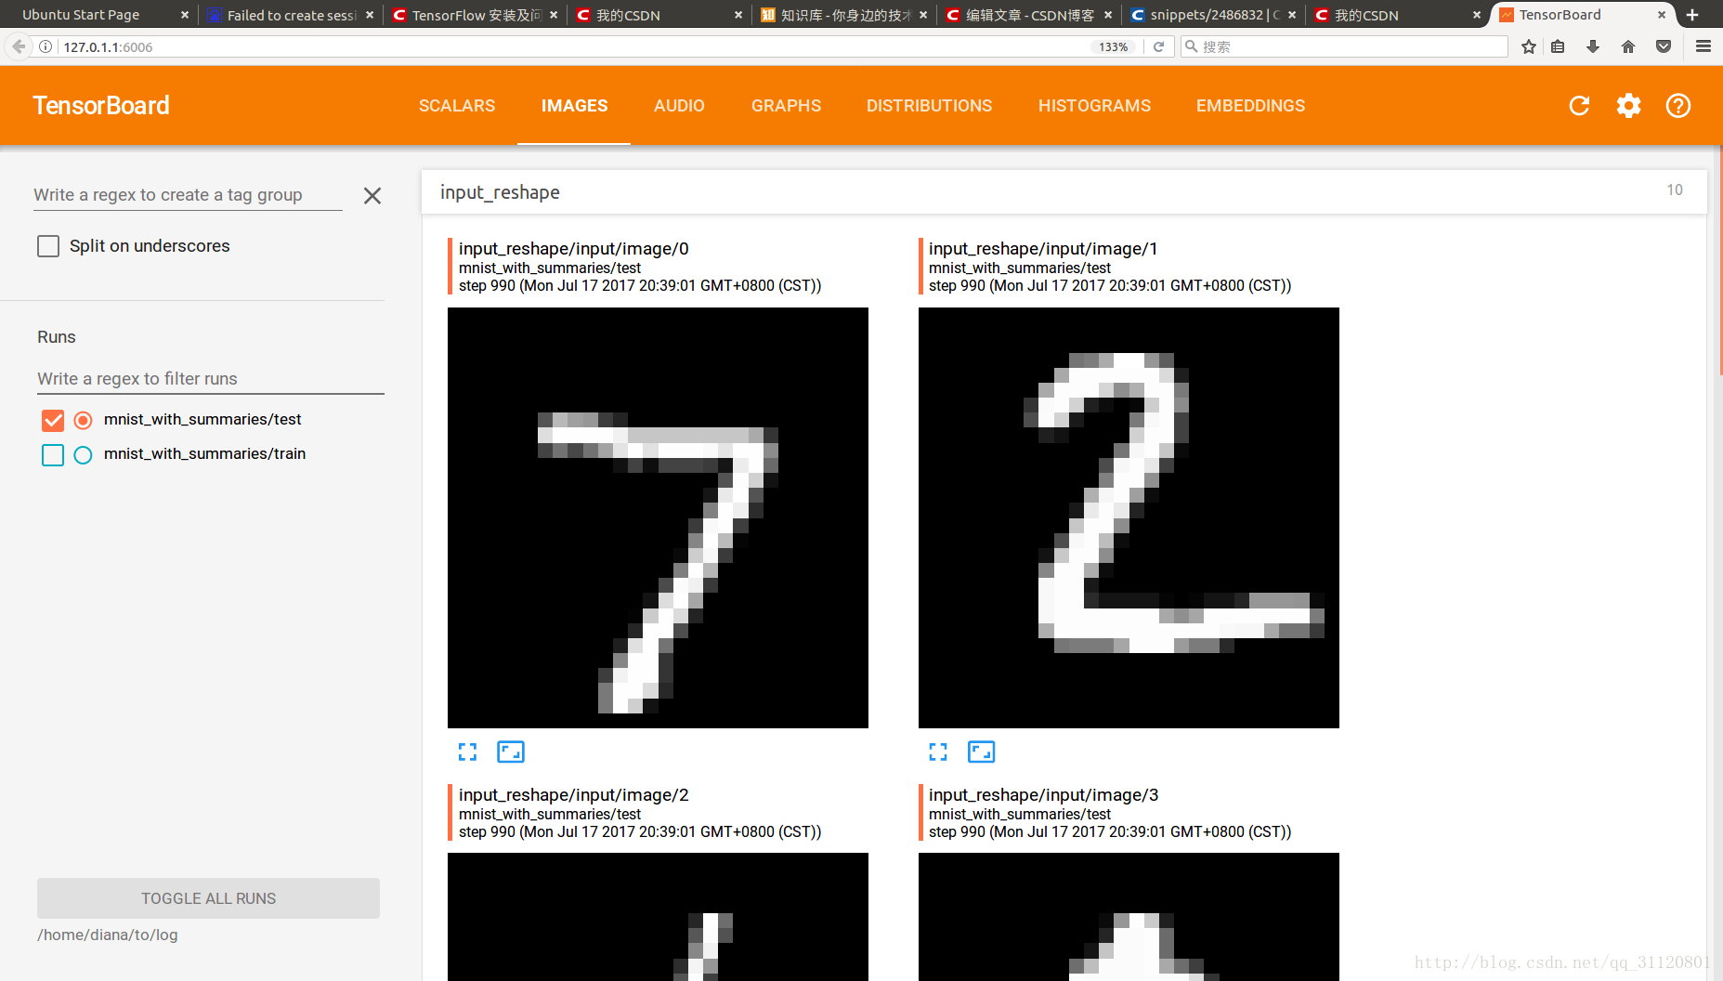
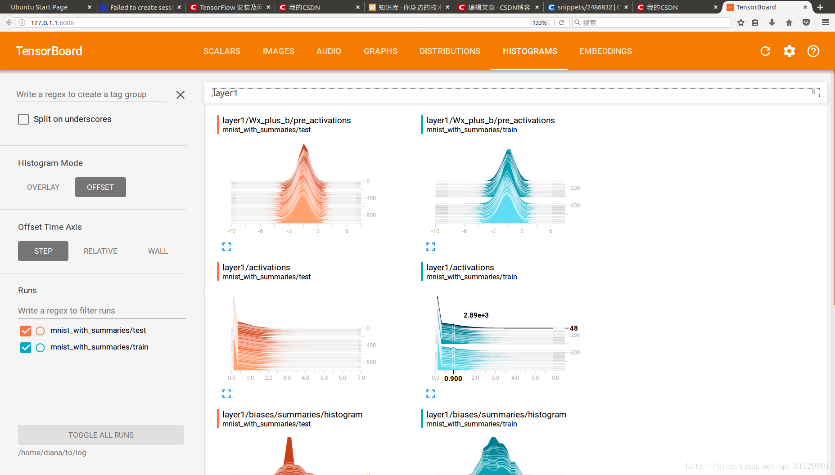
TensorFlow可视化
API | 描述
tf.summary.scalar | 添加一个标量
tf.summary.audio | 添加一个音频变量
tf.summary.image | 添加一个图片变量
tf.summary.histogram | 添加一个直方图变量
tf.summary.text | 添加一个字符串类型的变量(一般很少用)

Slide 52
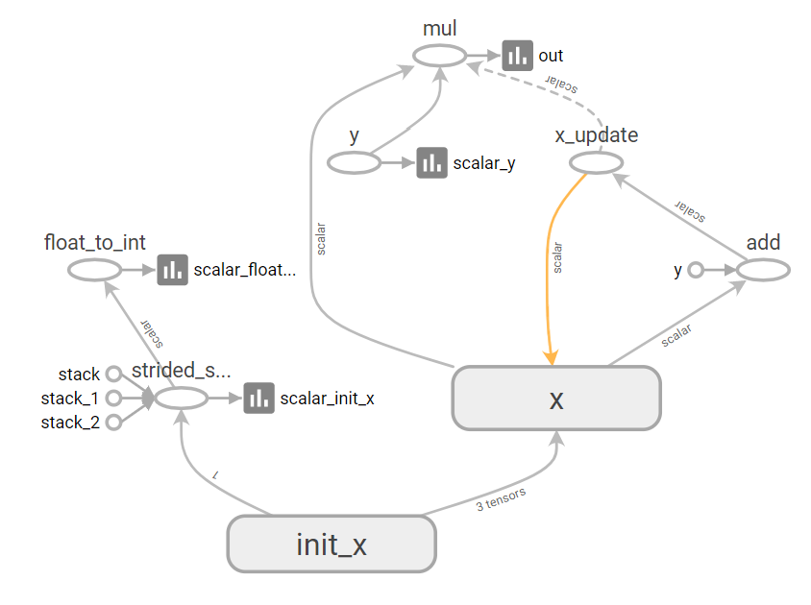
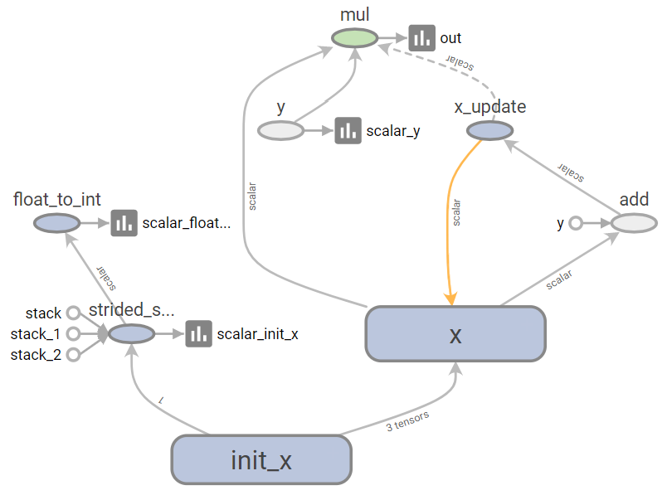
TensorFlow可视化
TensorBoard显示的时候，必须给定对应的数据聚合文件路径信息(参数：--logdir)。
案例：编写一个累加器；定义一个变量x(初值随机给定)，定义一个占位符y，迭代4次，每个迭代返回x*y的值，并且在计算x*y乘积前，先对x进行累加操作。并且将这个程序信息输出到文件以TensorBoard展示。

Slide 53
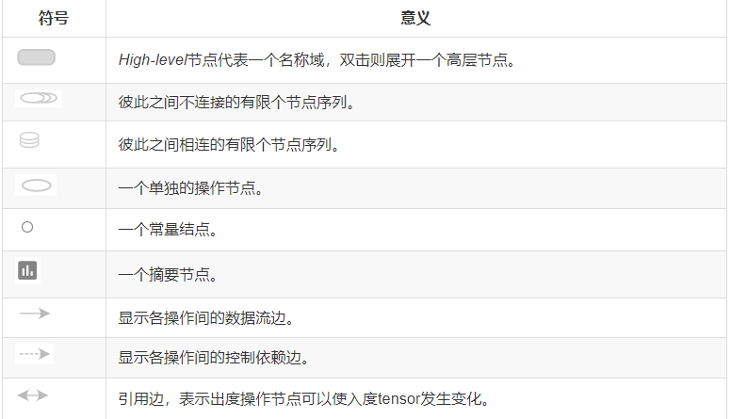
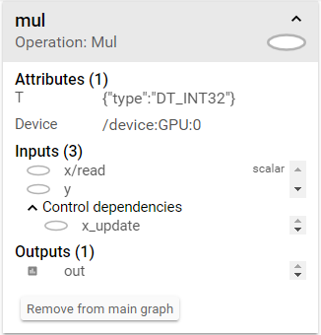
TensorFlow可视化

Slide 54
TensorFlow数据读取
TensorFlow提供了三种方式来读取数据：
供给数据(Feeding)：在TensorFlow程序运行的每一步，让Python代码来供给数据
从文件读取数据(深度学习中主要应用)：在TensorFlow图的起始，让一个输入管线从文件中读取数据
预加载数据：在TensorFlow图中定义常量或变量来保存所有数据(仅适合小规模数据集的情况)

Slide 55
TensorFlow模型保存、提取
TensorFlow使用tf.train.Saver类实现模型的保存和提取。Saver对象的saver方法将TensorFlow模型保存到指定路径中。
通过Saver对象的restore方法可以加载模型，并通过保存好的模型变量相关值重新加载完全加载进来。
如果不希望重复定义计算图上的运算，可以直接加载已经持久化的图，通过tf.train.import_meta_graph方法直接加载
备注：在加载的时候，可以在Saver对象构建的时候，明确给定变量名之间的映射关系
Notes:
checkpoint文件保存了一个录下多有的模型文件列表，model.ckpt.meta保存了TensorFlow计算图的结构信息，model.ckpt保存每个变量的取值，此处文件名的写入方式会因不同参数的设置而不同，但加载restore时的文件路径名是以checkpoint文件中的“model_checkpoint_path”值决定的。

Slide 56
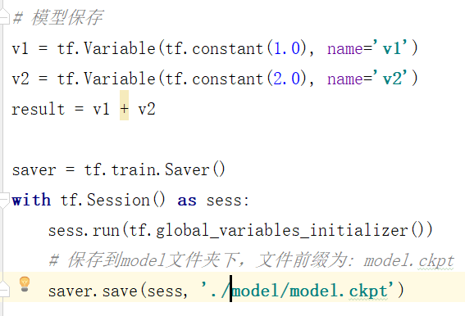
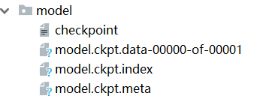
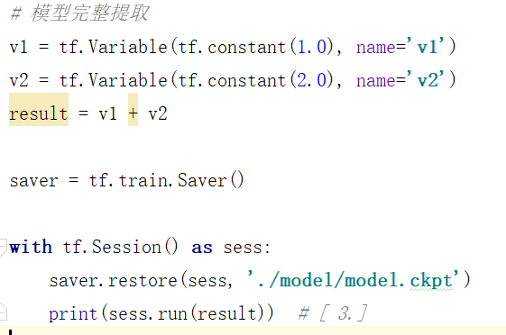
TensorFlow模型保存、提取
案例：分别实现模型的保存、提取操作

Slide 57
TensorFlow分布式训练
使用单台机器或者单个GPU/CPU来进行模型训练，训练速度会受资源的影响，因为毕竟单个的设备的计算能力和存储能力具有一定的上限的，针对这个问题，TensorFlow支持分布式模型运算，支持多机器、多GPU、多CPU各种模型的组合运行方案的设计。(默认情况下，TensorFlow程序会将程序运行在第一个GPU上<如果有GPU，并且安装的TensorFlow支持GPU运行>)
TensorFlow的分布式支持单机多GPU、单机GPU+CPU、多机GPU等结构，不过所有结构的构建方式基本类似。
除了TensorFlow外，Caffe、DeepLearning4j等也支持分布式训练，并且其中DeepLearning4j的分布式效果相对比较成熟

Slide 58
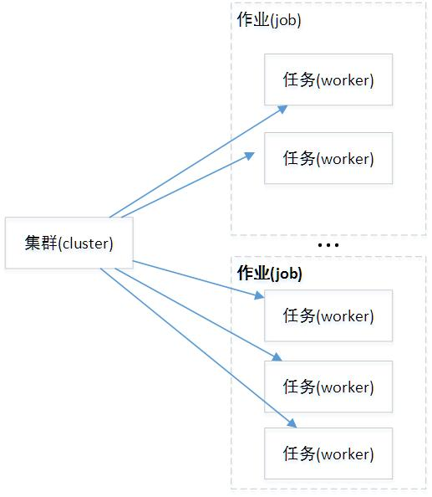
TensorFlow分布式训练
TensorFlow中的集群(Cluster)指的是一系列能够对TensorFlow中的图(graph)进行分布式计算的任务(task)。每个任务是同服务(server)相关联的。TensorFlow中的服务会包含一个用于创建session的主节点和至少一个用于图运算的工作节点。另外在TensorFlow中，一个集群可以被拆分为一个或者多个作业(job)，每个作业可以包含至少一个任务。

Slide 59
TensorFlow分布式训练
TensorFlow分布式集群的构建主要通过代码实现，主要步骤如下：
创建集群(Cluster)
创建一个tf.train.ClusterSpec用于对集群中的所有任务进行描述，该描述内容对于所有内容应该是相同的。
创建tf.train.Server并将tf.train.ClusterSpec中参数传入构造函数，
使用tf.device API指定运算的设备，构建计算图，最后提交运算
备注：TensorFlow负责内部作业之间的数据传输

Slide 60
TensorFlow分布式训练
编写一个TensorFlow分布式案例

Slide 61
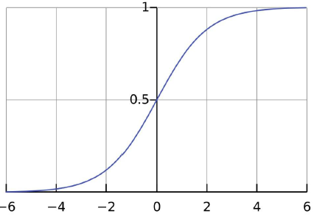
Logistic回顾
Logistic/sigmoid函数
Notes:
Logistic回归虽然是一个回归算法，但是不是解决回归问题的算法，而是解决分类问题的算法

Slide 62

Logistic回顾
假设：
 | y=1 | y=0
p(y|x) | θ | 1-θ
似然函数：
对数似然函数：
Notes:
Logistic算法是一个分类问题，所以y的取值主要就是1和0，这样的话，其实Logistic回归样本数据符合二项分布，所以能够得到概率方程
由于样本符合二项分布，所以样本之间是独立无相关的，所以联合概率也就是似然函数等于各个子概率的积

Slide 63
Logistic回顾: 大似然/极大似然函数的随机梯度
对数似然函数：
Notes:
Logistic算法是一个分类问题，所以y的取值主要就是1和0，这样的话，其实Logistic回归样本数据符合二项分布，所以能够得到概率方程
由于样本符合二项分布，所以样本之间是独立无相关的，所以联合概率也就是似然函数等于各个子概率的积

Slide 64
Logistic回顾
通过最大似然估计的原理，我们可以得到，当似然函数最大的时候，似然函数中对应的模型参数是我们求解的最优参数；而在损失函数中，我们认为当损失函数最小的时候，损失函数中对应模型参数是我们求解的最优参数；故我们可以使用负的似然函数作为损失函数，这样我们可以得到Logistic回归的损失函数（交叉熵损失函数）：
交叉熵损失函数的导数为：

Slide 65
Logistic回顾
Logistic回归θ参数的求解过程为(类似梯度下降方法):

Slide 66
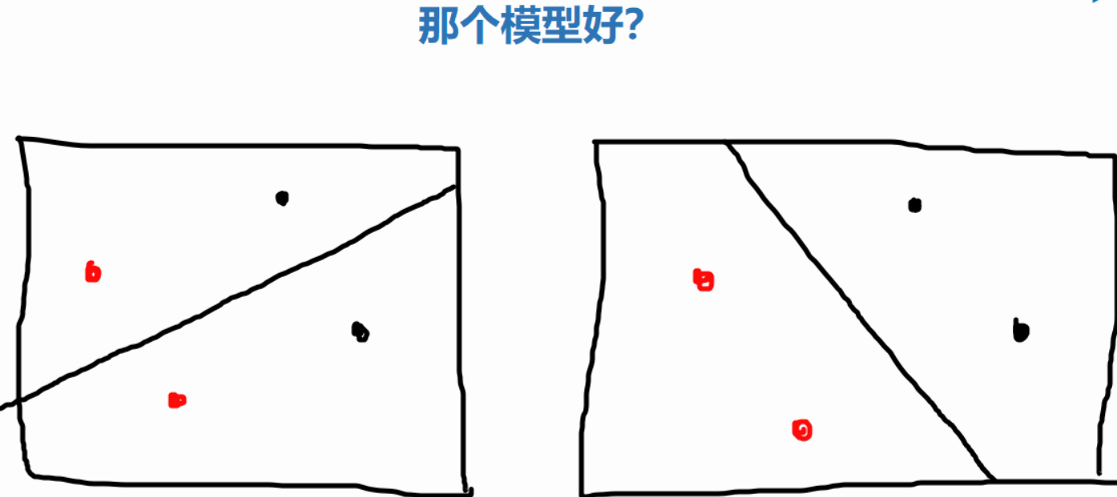
极大释然 直观解释

Slide 67
交叉熵损失函数计算练习：
labels [1,1,0] 各自预测值为[0.8,0.7,0.1] labels[0,0,1] 各自预测值为[0.8,0.7,0.1]

Slide 68
Softmax回顾
softmax回归是logistic回归的一般化，适用于K分类的问题，第k类的参数为向量θ_{k}，组成的二维矩阵为θ_{k*n}；
softmax函数的本质就是将一个K维的任意实数向量压缩（映射）成另一个K维的实数向量，其中向量中的每个元素取值都介于（0，1）之间。
softmax回归概率函数为：

Slide 69
Softmax回顾

Slide 70
Softmax回顾

Slide 71
Softmax回顾

Slide 72
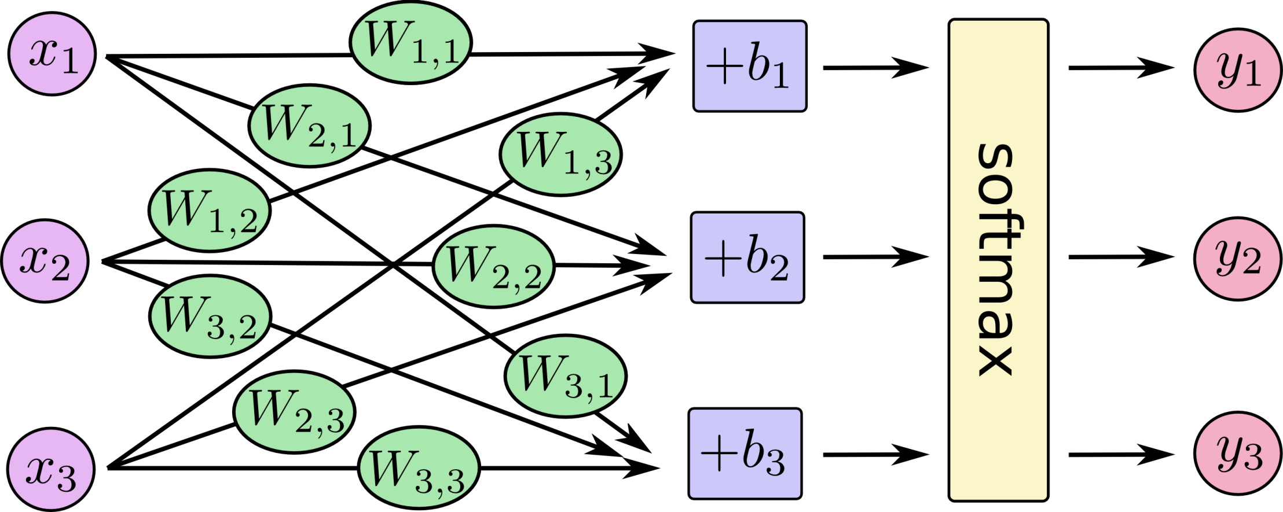
Softmax回顾

Slide 73



Softmax回顾

Slide 74
激活函数
激活函数运行时激活神经网络中某一部分神经元，将激活信息向后传入下一层的神经网络。神经网络值所以能解决非线性问题，本质上就是激活函数加入非线性因素，弥补了线性模型的表达力，把“激活的神经元的特征”通过函数保留并映射到下一层。
因为神经网络的数学基础是处处可微的，所以选取的激活函数要把保证数据输入与输出也是可微的。
常见的激活函数：
sigmoid
tanh
relu
lrelu
Notes:
NP也可以认为是数据挖掘的一种

Slide 75
分类函数
常见的分类函数：
sigmoid_cross_entropy_with_logits
softmax_cross_entropy_with_logits
sparse_softmax_cross_entropy_with_logits
weighted_cross_entropy_with_logits
softmax
log_softmax
1301线性_softmax_CrossEntropy_Work
Notes:
http://blog.csdn.net/QW_sunny/article/details/72885403
https://www.cnblogs.com/cloud-ken/p/7435660.html
交叉墒
sigmoid_cross_entropy_with_logits它适用于每个类别相互独立但互不排斥的情况,一幅图可以同时包含一条狗和一只大象
softmax_cross_entropy_with_logits它适用于每个类别相互独立且排斥的情况，一幅图只能属于一类，而不能同时包含一条狗和一只大象
sparse_softmax_cross_entropy_with_logits
此函数大致与tf_nn_softmax_cross_entropy_with_logits的计算方式相同,
适用于每个类别相互独立且排斥的情况，一幅图只能属于一类，而不能同时包含一条狗和一只大象
但是在对于labels的处理上有不同之处,labels从shape来说此函数要求shape为[batch_size],
labels[i]是[0,num_classes)的一个索引, type为int32或int64,即labels限定了是一个一阶tensor,
并且取值范围只能在分类数之内,表示一个对象只能属于一个类别
weighted_cross_entropy_with_logits计算具有权重的sigmoid交叉熵sigmoid_cross_entropy_with_logits

Slide 76
优化方法
如何加速神经网络的训练呢？
目前加速训练的优化方法基本都基于梯度下降的。只是细节上有差异。
优化方法：
梯度下降法（BGD、SGD、MBGD）
Adadelta
Adagrad（Adagrad、AdagradDAO）
Momentum（Momentum\Nesterov Momentum）
Adam
Ftrl
RMSprop
Notes:
Ftrl 在线学习算法 每来一个训练样本，就用该样本产生的loss和梯度对模型迭代一次，一个一个数据地进行训练，因此可以处理大数据量训练和在线训练。

Slide 77
TensorFlow--练习
1302 Batch_Epochs_work
14_tf实现BP过程
15_分类_TensorFlow实现手写数字的模型训练预测
16_TF_解决Nominst分类问题
17_keras补充
Notes:
NP也可以认为是数据挖掘的一种

Slide 78
作业
作业：自己构建一个数据，分类的数据（特性：特征x1和x2, 5*x1-3x2 > 0是第一个类别，5*x1-3x2 <= 0是第二个类别<x1,x2,y>），使用softmax相关API实现分类
要求：输出最终的正确率
主要涉及到的相关API：
调用softmax函数得到概率值：tf.nn.softmax(wx+b)
得到分类的损失函数：tf.reduce_mean(-tf.reduce_sum(y_data * tf.log(actv), axis=1))

Slide 79
TensorFlow常见API
不同版本之间的TensorFlow API的调用方式存在小的差别点，但是整体而言，API基本上没有太大的区别：
参考文档：https://tensorflow.google.cn/versions/r1.4/api_docs/python/

Slide 80

TensorFlow常见API
数据类型转换相关API

Slide 81

TensorFlow常见API
Tensor Shape获取以及设置相关API tenosr.shape tensor.get_shape

Slide 82

TensorFlow常见API
Tensor合并、分割相关API

Slide 83

TensorFlow常见API
Error相关类API

Slide 84

TensorFlow常见API
常量类型的Tensor对象相关API

Slide 85

TensorFlow常见API
序列和随机Tensor对象相关API

Slide 86


TensorFlow常见API
Session相关API
逻辑运算符相关API

Slide 87

TensorFlow常见API
比较运算符相关API

Slide 88

TensorFlow常见API
调试相关API

Slide 89

TensorFlow常见API
图像处理-编码解码相关API

Slide 90

TensorFlow常见API
图像处理-调整大小相关API

Slide 91

TensorFlow常见API
图像处理-图像裁剪相关API

Slide 92

TensorFlow常见API
图像处理-翻转换位相关API

Slide 93

TensorFlow常见API
图像处理-图像调整相关API

Slide 94


TensorFlow常见API
数据读取IO相关API

Slide 95

TensorFlow常见API
基础数学运算相关API

Slide 96

TensorFlow常见API
矩阵乘法相关API

Slide 97



TensorFlow常见API
神经网络相关API

Slide 98


TensorFlow常见API
Variables相关API

Slide 99

TensorFlow常见API
优化相关API

